Slide 1
Физкультурно-оздоровительная работа в ДОУ инструктора по физкультуре Сумба М.В.
2019-2020 учебный год

Slide 2


Slide 3


Slide 4
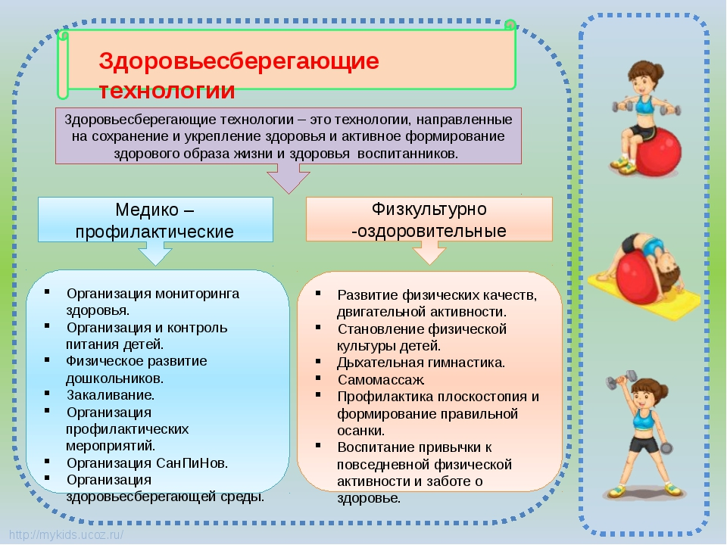

Slide 5
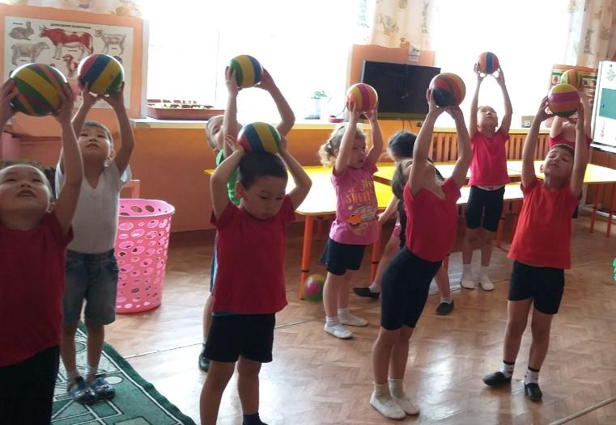
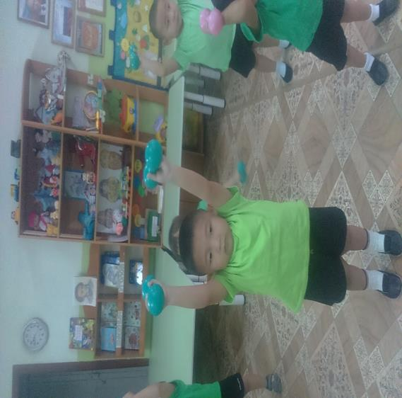

Slide 6

Здоровье - состояние любого живого организма, при котором он в целом и все его органы способны полностью выполнять свои функции; отсутствие недуга, болезни.

Slide 7
Технология сохранения и стимулирования здоровья:
водные процедуры;
утренняя гимнастика;
рациональное питание;
физкультурное занятие;
закаливание;
гимнастика после сна;
подвижные игры;
пальчиковая гимнастика;
динамические паузы

Slide 8
Утренняя гимнастика
Это физические упражнения, которые надо выполнять после сна. Во время сна ребёнок отдыхает, после пробуждения все органы потихонечку просыпаются. Выполнение физических упражнений помогает привести их в активное состояние, что обеспечивает ребёнку высокую работоспособность, даёт ему ощутимый прилив бодрости.

Slide 9
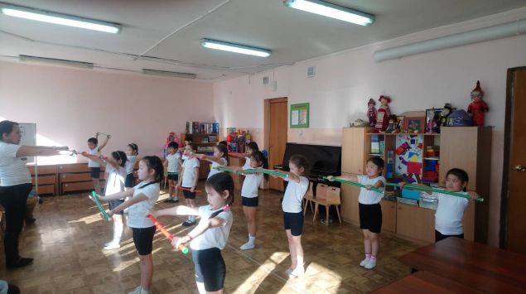
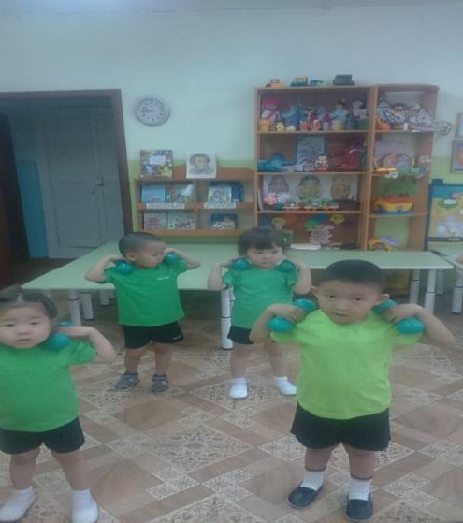
Спасибо зарядке - здоровье в порядке!

Slide 10
Подвижная игра имеет большое значение как средство физического воспитания. В подвижные игры включаются основные движения: ходьба, бег, метание, лазание, прыжки , равновесие, а также специальные движения и укрепления и развития отдельных групп мышц. Движения, входящие в игру, если они даются воспитателем в правильной дозировке, развивают и укрепляют организм, улучшают обмен веществ, функциональную деятельность всех органов и систем (способствуют более активному дыханию, усилению кровообращения).

Slide 11
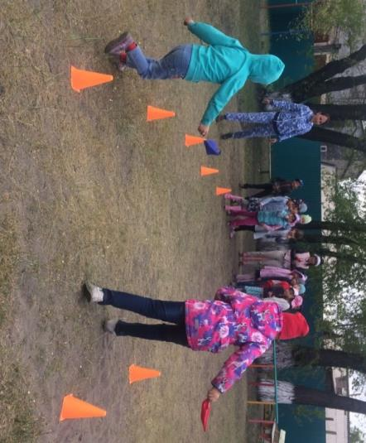
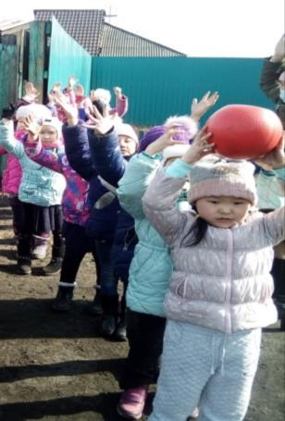
Спортивные игры эстафеты

Slide 12
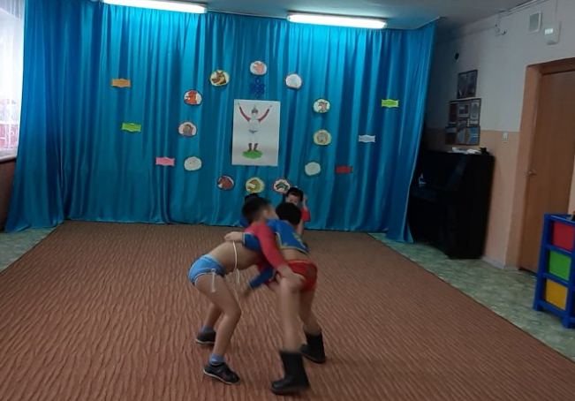
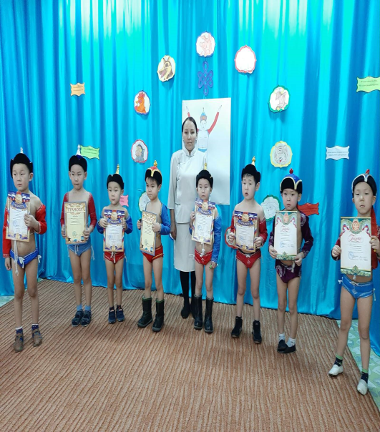

Slide 13
Главная задача родителей и педагогов ДОУ
– выработать у детей разумное отношение к своему организму, привить необходимые санитарно- гигиенические навыки, научить вести здоровый образ жизни с раннего детства.

Slide 14
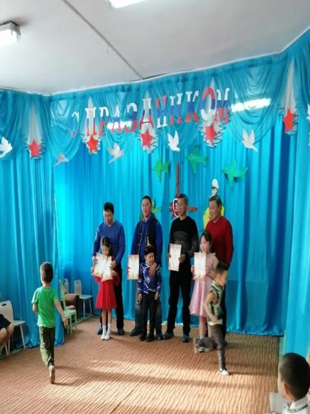
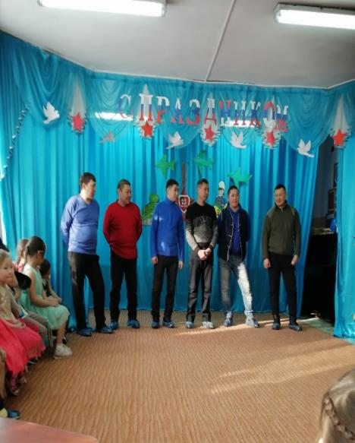

Slide 15
Кружок «Неболейка!»
Работа с детьми ведется согласно перспективному планированию кружка «Неболейка».
Занятия проходят 1 раз в неделю (четверг)
во вторую половину дня.
Время проведения занятий – 20мин.

Slide 16
Цель работы : Укрепление здоровья и повышение двигательной активности дошкольников повышение физической подготовленности детей.
Задачи:
сохранение и укрепление здоровья детей;
формирование привычки к здоровому образу жизни;
формирование двигательных навыков и умений;
развитие психофизических качеств (быстрота, сила, выносливость, гибкость, ловкость);
развитие двигательных способностей (функции равновесия, координации движений);
профилактика нарушений опорно-двигательного аппарата, простудных заболеваний;
формирование потребности в ежедневной двигательной деятельности;
развитие внимания, сосредоточенности, организованности,
воображения, фантазии, умения управлять своими поступками, чувствами

Slide 17
Гимнастика после сна
Это физические упражнения, которые надо выполнять после сна. Во время сна ребёнок отдыхает, после пробуждения все органы потихонечку просыпаются. Выполнение физических упражнений помогает привести их в активное состояние, что обеспечивает ребёнку высокую работоспособность, даёт ему ощутимый прилив бодрости.

Slide 18
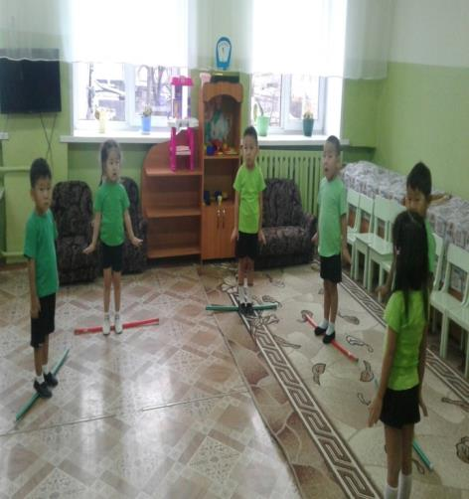
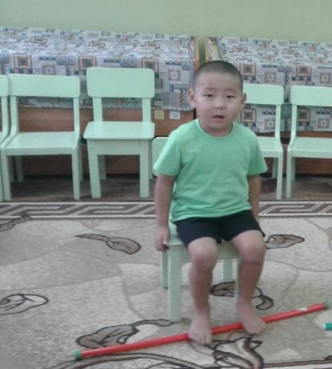
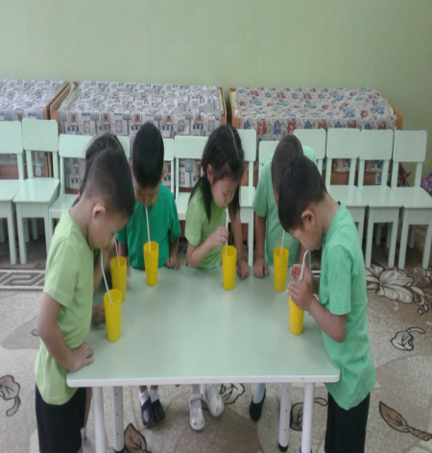
Игра «Птички на ветках» Игра «Бульканье»
Массаж стоп

Slide 19
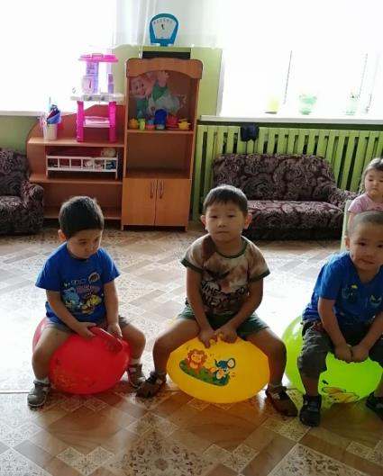
Кружок «Неболейка!»

Slide 20
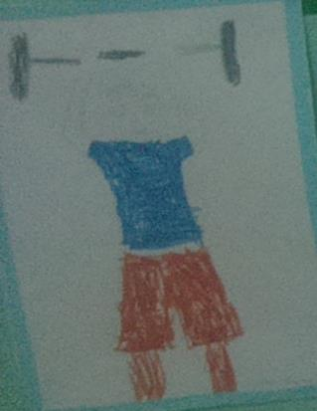
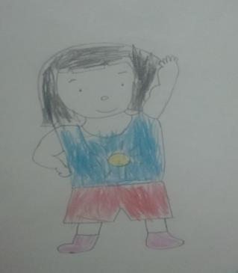
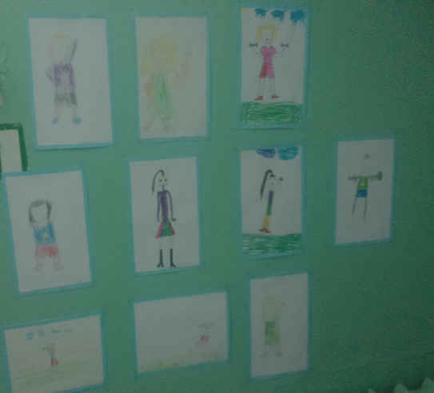
Рисунки детей на тему: «Что бы я сделал, чтобы быть здоровым?»

Slide 21
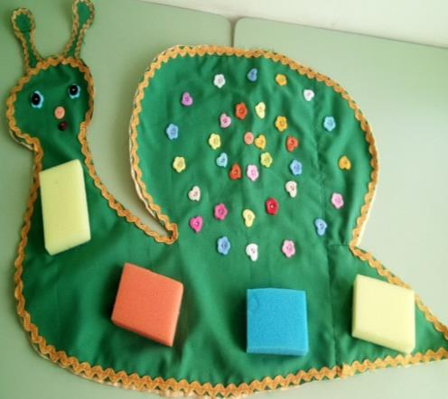
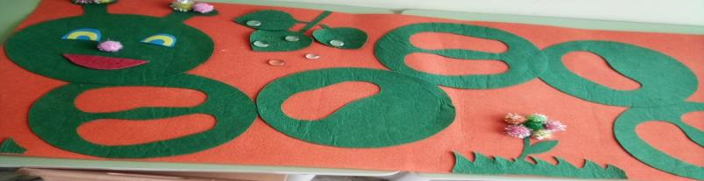
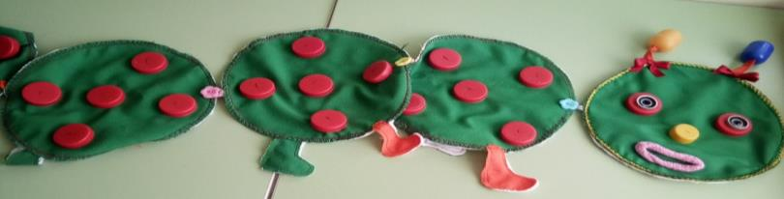
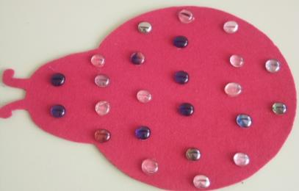
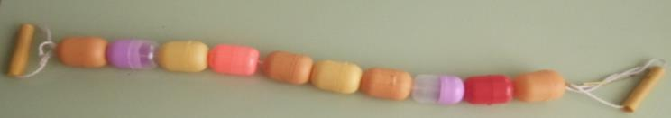
Массаж стоп с использованием
нестандартного оборудования

Slide 22
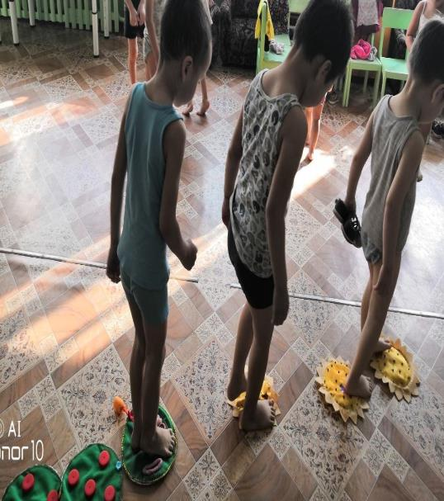
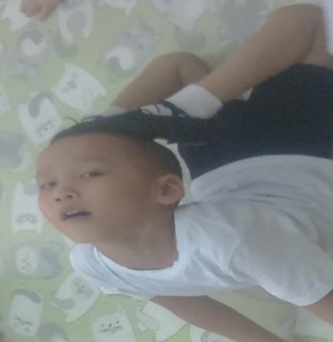

Slide 23
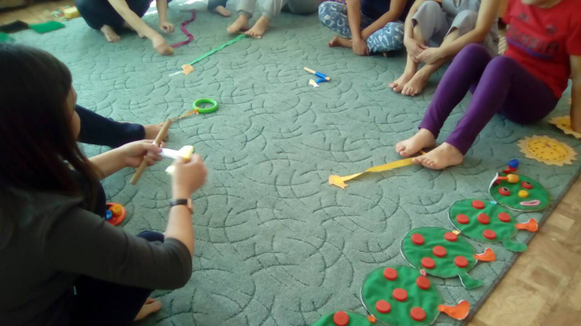
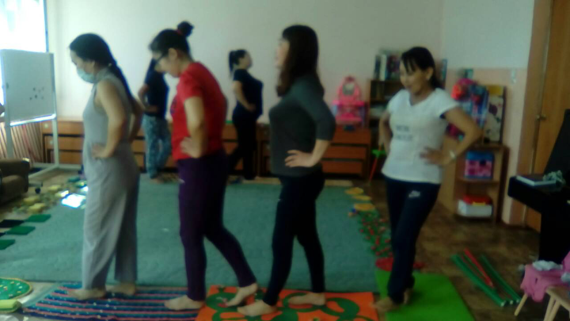
Совместная работа с педагогами.

Slide 24
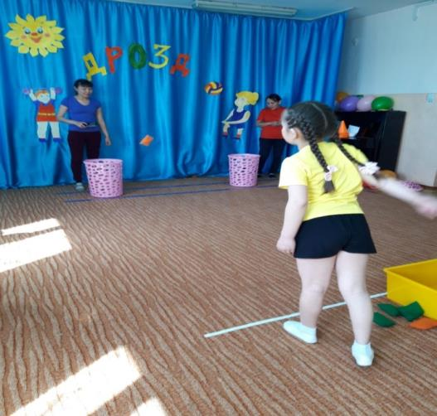
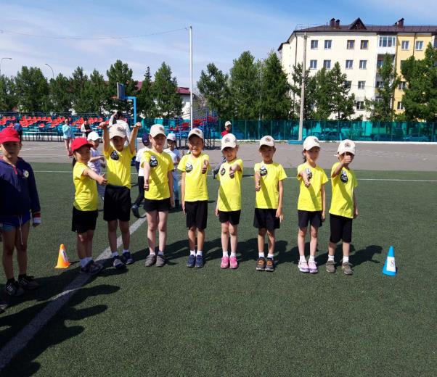
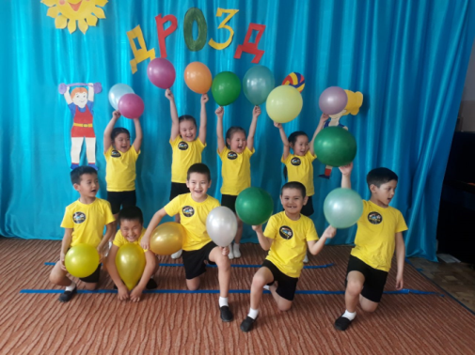
Спортивный фестиваль «Дрозд-2019г»

Slide 25
В здоровом теле- здоровый дух!
Спасибо за внимание.

